Slide 1
FU+点餐小程序微信公众号对接＆装修
2020

Slide 2
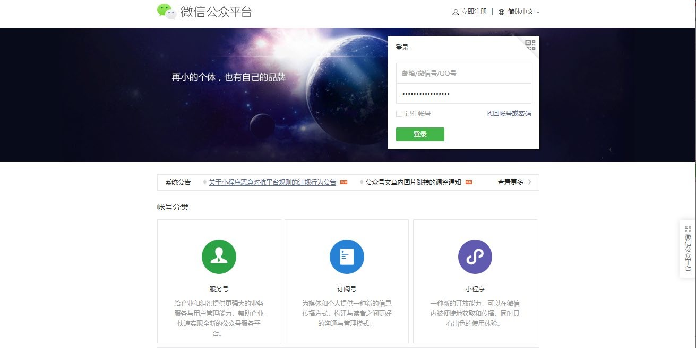
登录微信公众号
微信公众号平台 ：https://mp.weixin.qq.com

Slide 3
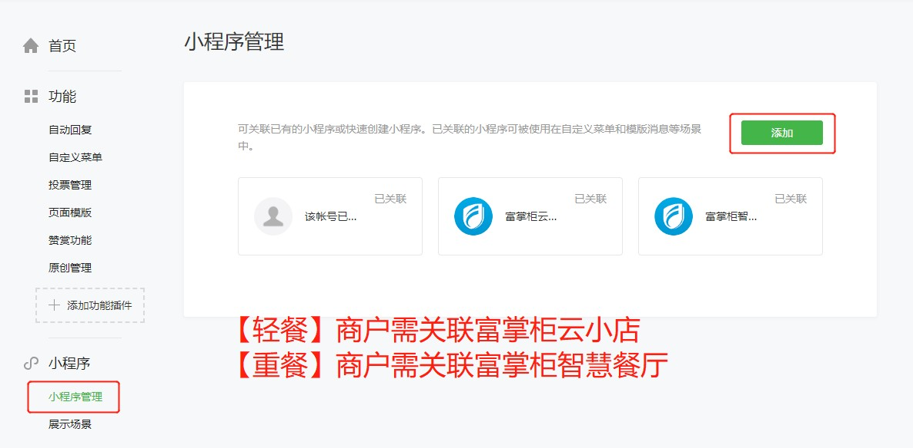
微信公众号关联小程序
微信公众号平台
https://mp.weixin.qq.com 使用公众号账号登录完成小程序的关联

Slide 4
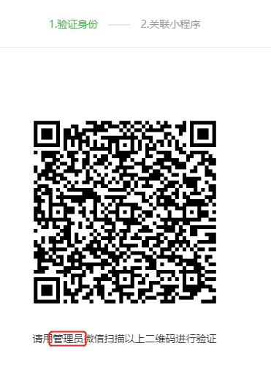
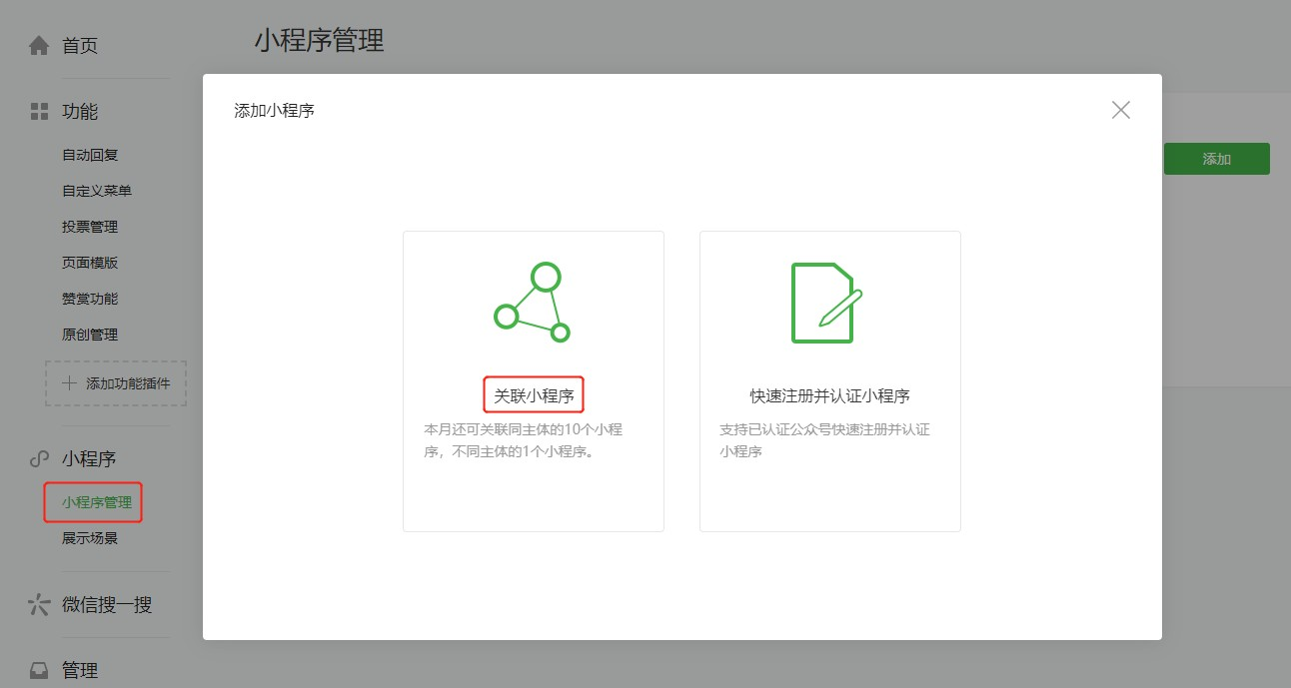
微信公众号关联小程序
小程序—小程序管理—添加—关联小程序 然后使用管理员微信扫描二维码完成验证

Slide 5
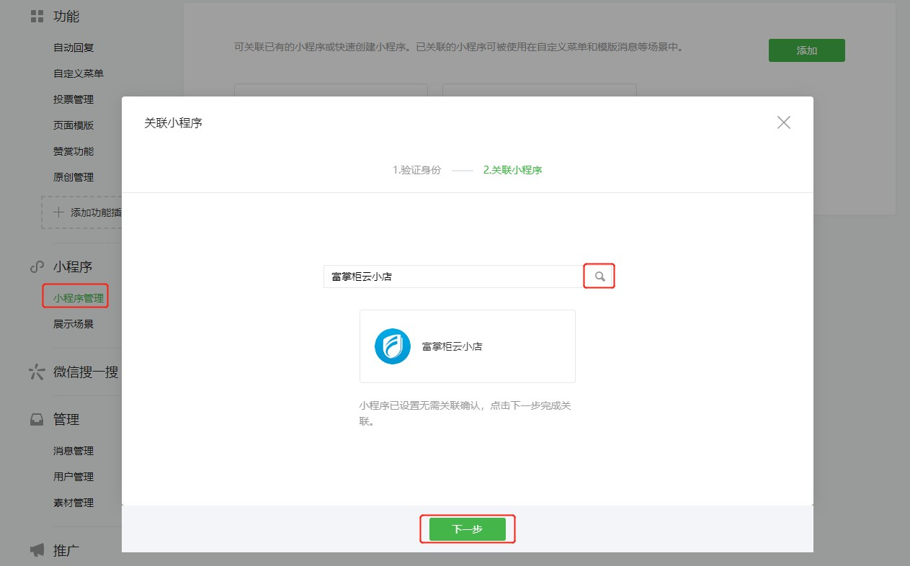
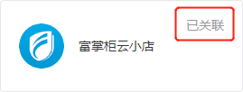
微信公众号关联小程序
验证身份后—输入对应小程序名称—点击搜索图标—最后点击下一步 可以看到小程序已完成关联

Slide 6
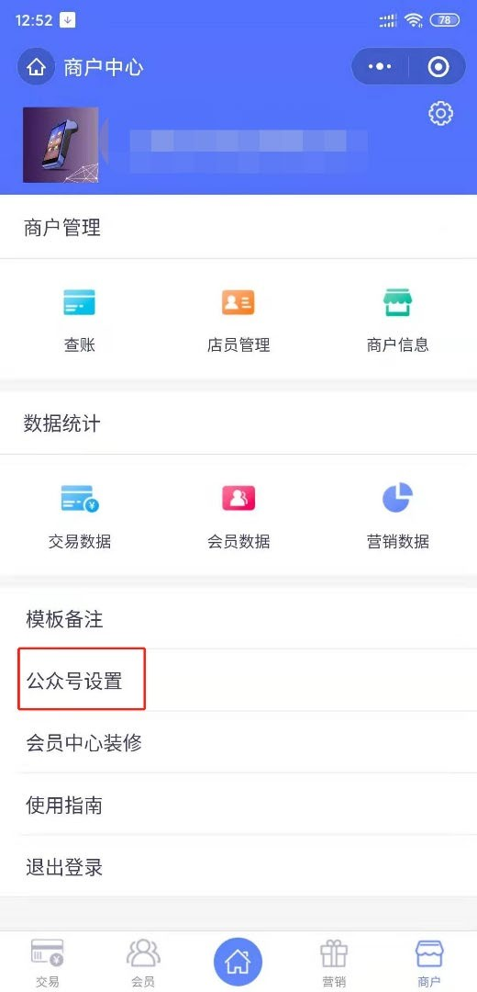
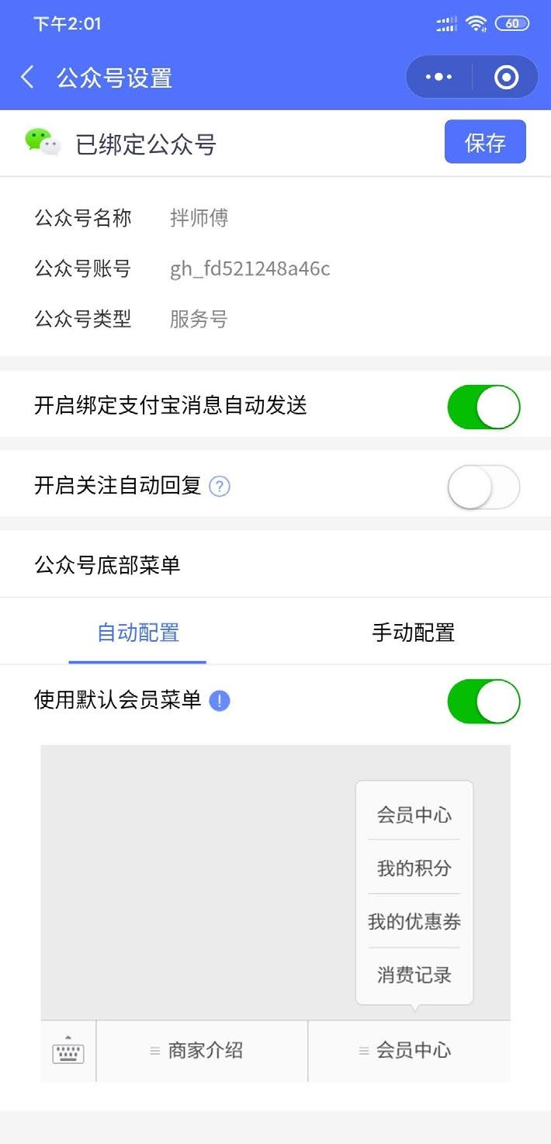
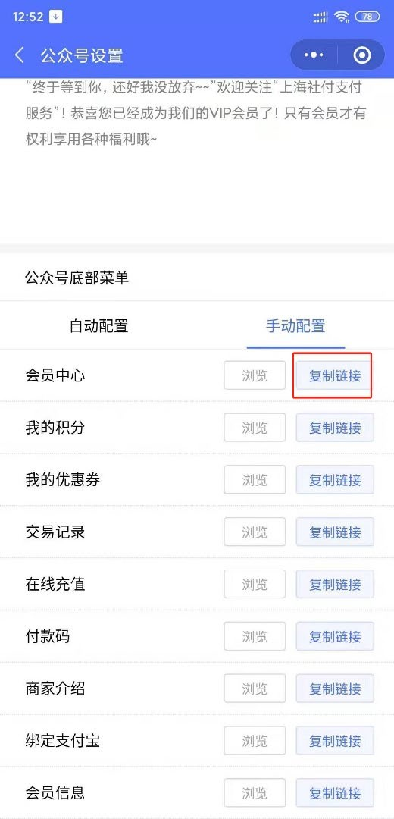
云掌客公众号装修
商户—公众号设置
一键配置默认模板
手动配置获取链接

Slide 7
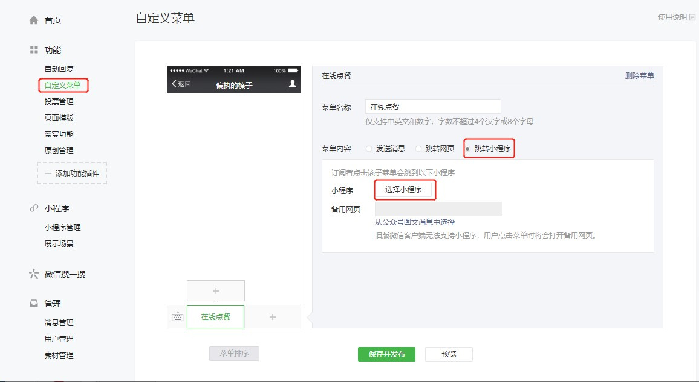
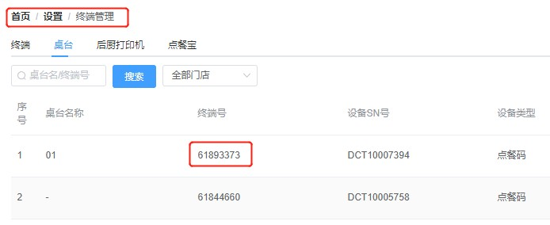
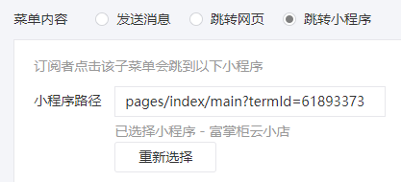
微信公众号自定义装修
pages/index/main?termId=**** ， ****即终端号
即商户管理平台生成桌台之后终端管理—桌台里面出现的终端号

Slide 8
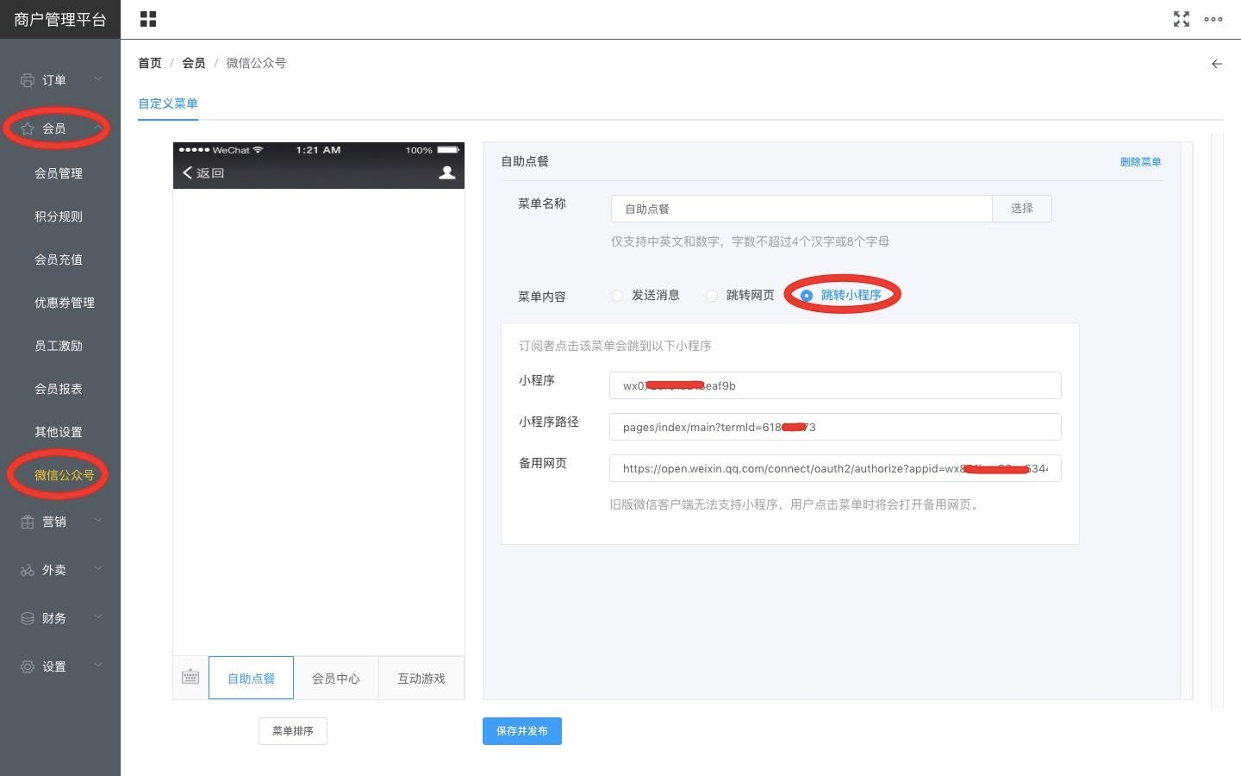
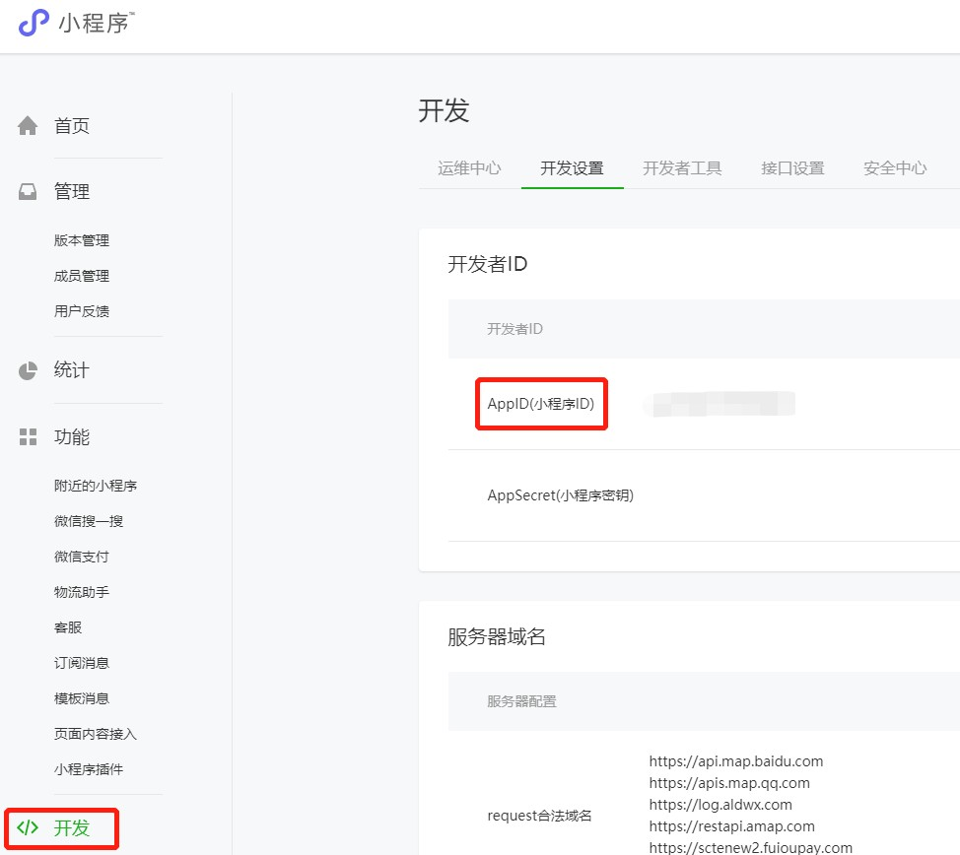
富友自定义公众号装修
富友商户管理平台也可进行公众号装修小程序APPID可在 微信公众号平台进行查看用商户自己的小程序账号进行登录

Slide 9
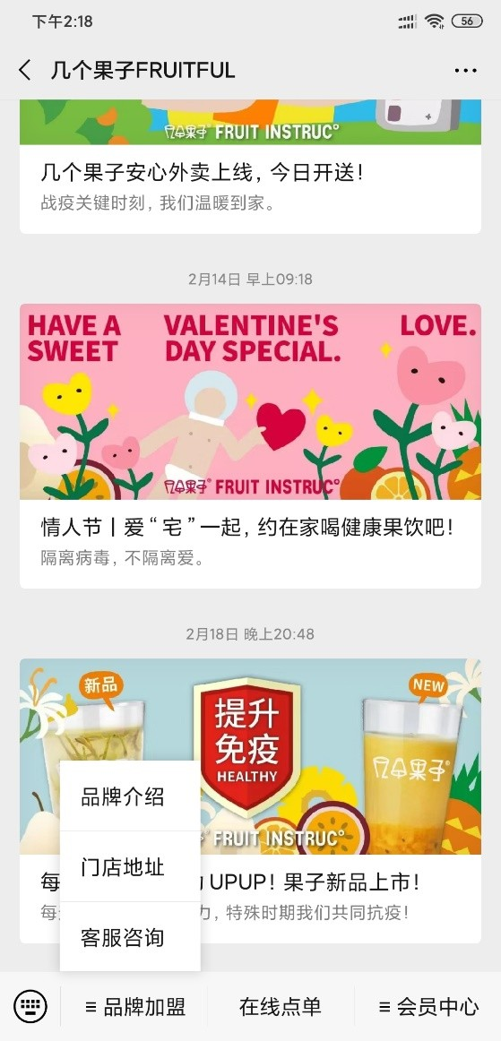
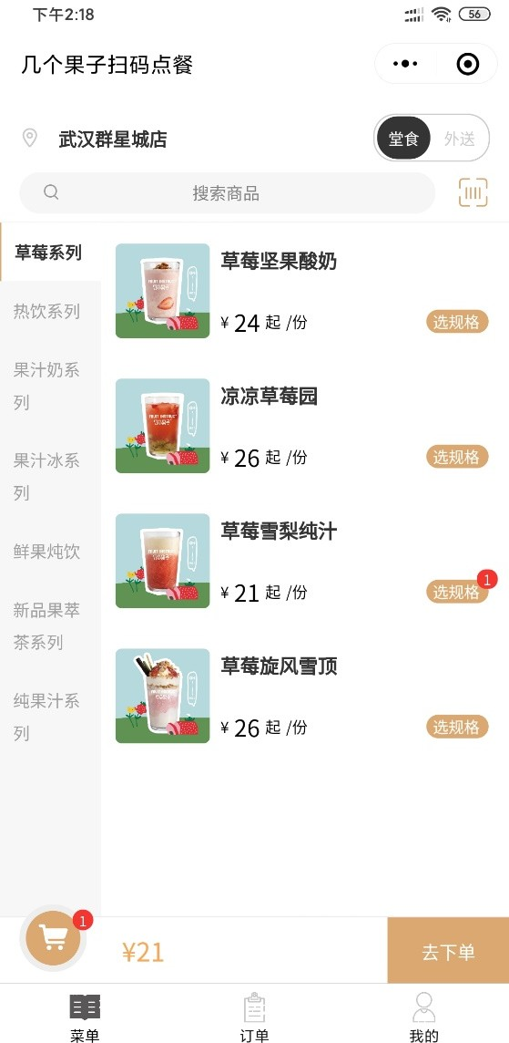
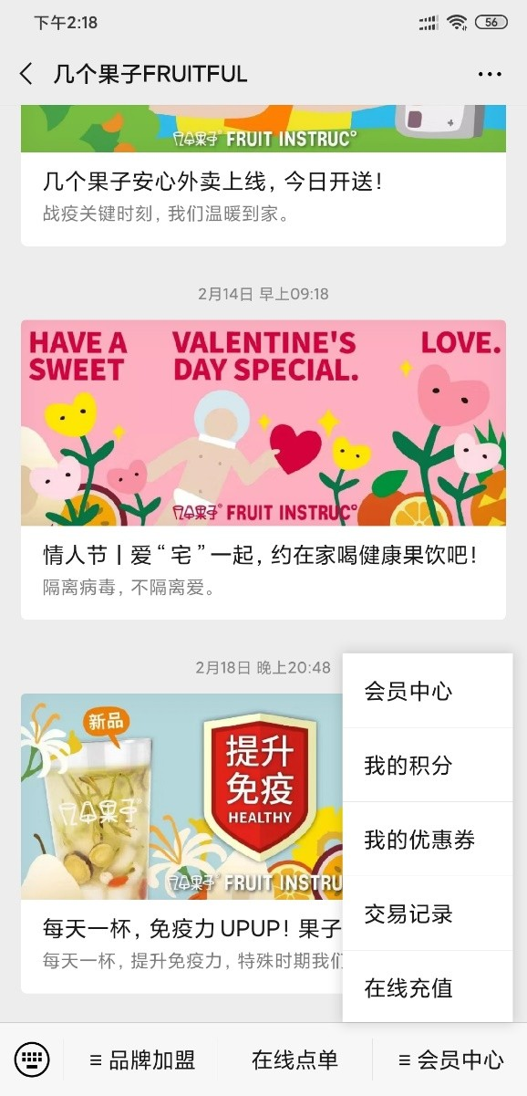
公众号装修展示

Slide 10
THANKS
珠海赋佳合利科技有限公司
官方网址：https://www.fupay.org/index.html
联系方式：400-027-0899
地址：武汉市青山区和平大道钰龙时代中心25楼

